Slide 1
第2章 传感器网络的 协议架构及关键技术
2.1 OSI七层模型介绍
2.2 物理层协议
2.3 数据链路层协议
2.4 网络层协议
2.5 传输层协议
2.6 总结
Notes:
之前介绍了无线传感器网络的引入，主要分为三个方面：
传感器：至于选取何种传感器，应当根据具体的场景和任务类型选取。关于传感器的选择和传感过程具体的应该在传感器应用等课程中讲授，不是本门课的重点，所以我们不会花太多时间。
我们现在讲的是传感器感知到数据后需要通过无线的方式将其传输出去，这需要网络的协助。但是网络究竟是如何工作的，如何完成数据可靠传输的，需要组网和对应的协议的协助。
我们本章主要来讲网络协议。

Slide 2
第2章 传感器网络的 协议架构及关键技术
2.1 OSI七层模型介绍
2.2 物理层协议
2.3 数据链路层协议
2.4 网络层协议
2.5 传输层协议
2.6 总结

Slide 3
2.3 数据链路层
第2章：传感器网络的协议架构及关键技术：数据链路层协议
物理层
网络层
位于_________和________之间；
在物理层提供服务的基础上向网络层提供服务，确保数据能够在相邻节点间可靠传输；
重要功能包括：
封装成帧
差错控制
流量控制
访问介质控制(MAC)协议
网络层
数据链路层
物理层

Slide 4
一、封装成帧
第2章：传感器网络的协议架构及关键技术：数据链路层协议
将网络层的数据包(IP 数据报)封装成数据帧(frame)；
目的地址
源
地址
持续时间
数据
FCS
6字节
6字节
2字节
46-1500字节
4字节
目的地址和源地址指的是MAC地址；
持续时间：该帧传输预计所需时间（包括ACK帧返回）；
类型：网络层使用的协议类型；
数据：网络层IP数据报；
FCS：帧校验序列(Frame Check Sequence)，检查数据帧的完整性；

Slide 5
作业二
第2章：传感器网络的协议架构及关键技术：数据链路层协议
作业题目：
预习IP地址的知识，理解IP地址的工作原理（不需弄清楚IP生成规则）；
掌握IP地址和MAC地址的联系和不同点，弄清楚两个地址在数据传输中扮演的角色
作业上交方式和时间：
上交方式：电子档，汇总到学委处；
上交时间：下周五下班前（2025年3月15日）

Slide 6
1) MAC地址
第2章：传感器网络的协议架构及关键技术：数据链路层协议
MAC地址：传感器网卡地址，理论上全球唯一
组织唯一标识符
3字节(24位)
扩展唯一标识符
3字节(24位)
IEEE向网卡厂家分配前三个字节为组织唯一标识符
厂家自行指派后续三个字节，成为扩展唯一标识符
MAC寻址需要，理论上全球唯一
网卡从网络上收到MAC帧首先硬件检查其携带目标MAC地址
若是发往本节点的帧，则收下并进行后续其它处理
若不是，则直接丢弃该帧

Slide 7
无效MAC帧
第2章：传感器网络的协议架构及关键技术：数据链路层协议
1) MAC地址
帧长度不是整数个字节
FCS查出有差错
数据字段不在46-1500字节之间
前同步码
帧定界符
MAC帧
7字节
7字节
MAC帧在物理层的形式
1010101010…
10101011

Slide 8
2) 差错控制
第2章：传感器网络的协议架构及关键技术：数据链路层协议
数据链路层对收到的数据帧进行检查，确保无形式上的错误
常用技术包括：
前向纠错控制(Forward error control, FEC)
自动重传请求(automatic repeat request, ARQ)
ARQ :
FEC：包括检错码（循环冗余校验码CRC等）
纠错码（海明码、LDPC、卷积码、Turbo码）
当接收端发现收到的帧数据有错误，直接丢弃，指示发端重发此帧。

Slide 9
2) 差错控制
第2章：传感器网络的协议架构及关键技术：数据链路层协议
数据链路层对收到的数据帧进行检查，确保无形式上的错误
常用技术包括：
前向纠错控制(Forward error control, FEC)
自动重传请求(automatic repeat request, ARQ)
ARQ :
FEC：包括检错码（循环冗余校验码CRC等）
纠错码（海明码、LDPC、卷积码、Turbo码）
当接收端发现收到的帧数据有错误，直接丢弃，指示发端重发此帧。

Slide 10
2) 差错控制
第2章：传感器网络的协议架构及关键技术：数据链路层协议
数据链路层的FEC与物理层的信道编码的关系
相同点：
目标一致：提高通信的可靠性
方案交叉：可能采用相同的编码技术
不同点：
层次分工：
信道编码针对物理层信号的比特流，提高抗干扰能力
FEC针对数据链路层数据帧进行消息检测和纠正

Slide 11

单选题
1分
对发送的数据流“011010”进行奇校验码编码，正确的是__________。
A
0110100
B
0110101
C
01101001
D
011010000
提交

Slide 12
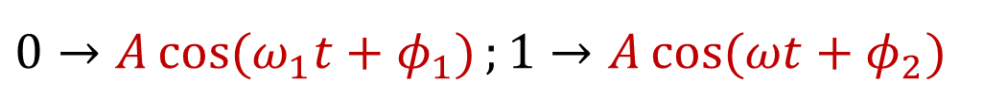
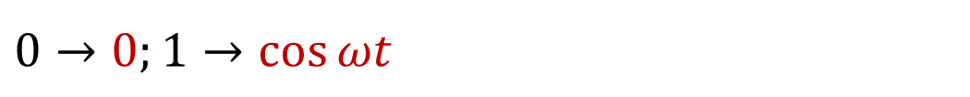
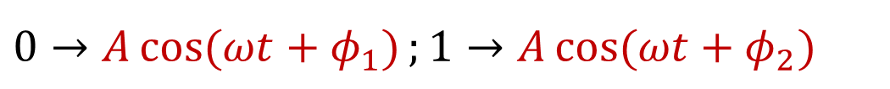
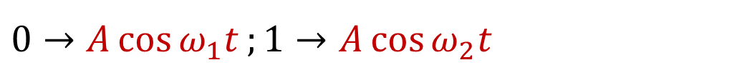
单选题
1分
若采用2PSK方式对二进制信号进行调制，以下调制策略合适的是________。
A
$$0→0;1→\cos{ωt}$$
B
$$0→A\cos{ω_{1}t};1→A\cos{ω_{2}t}$$
C
$$0→A\cos{(ωt+φ_{1})};1→A\cos{(ωt+φ_{2})}$$
D
$$0→A\cos{(ω_{1}t+φ_{1})};1→A\cos{(ωt+φ_{2})}$$
提交

Slide 13
单选题
1分
信源端的信息操作顺序是_______？
A
信源编码、信道编码、调制
B
调制、信道编码、信源编码
C
调制、信源编码、信道编码
D
信源编码、调制、信道编码
提交

Slide 14
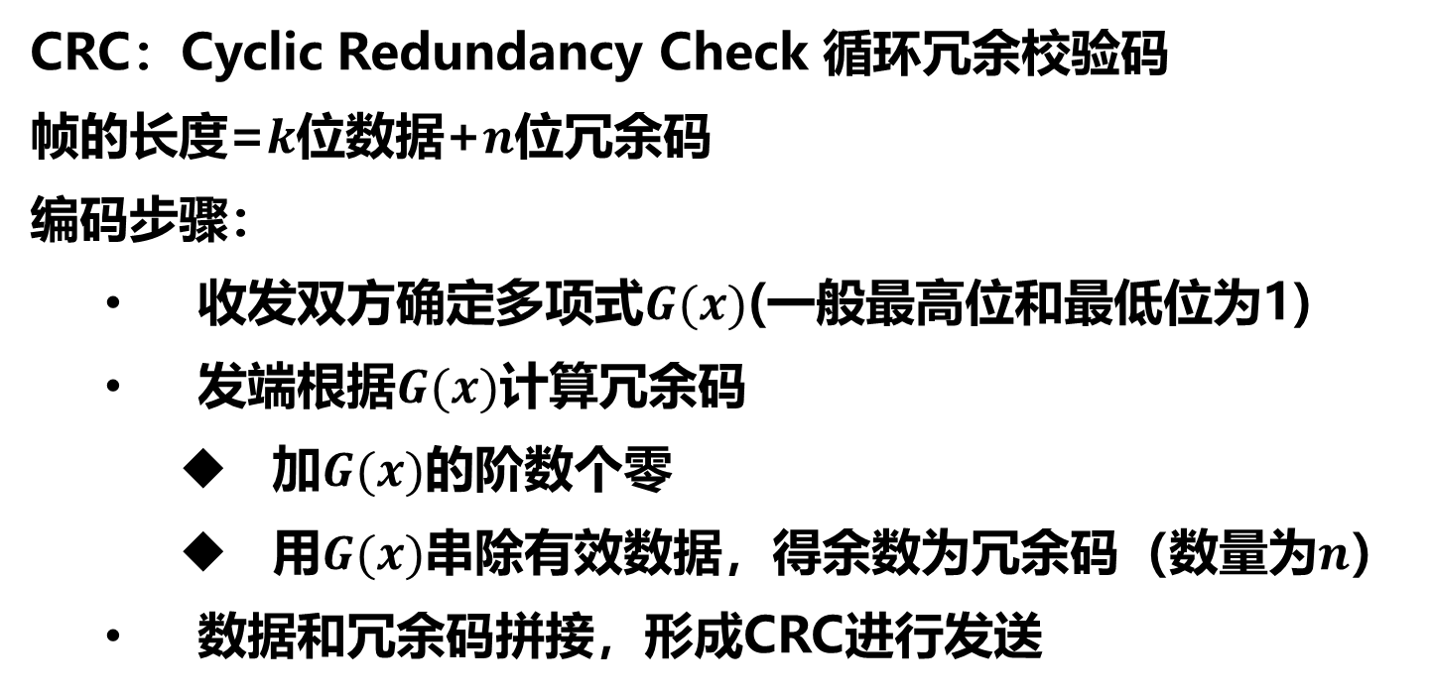
FEC技术：循环冗余校验CRC码
第2章：传感器网络的协议架构及关键技术：数据链路层协议
2) 差错控制
CRC：Cyclic Redundancy Check 循环冗余校验码
帧的长度=$k$位数据+$n$位冗余码
编码步骤：
收发双方确定多项式$G(x)$(一般最高位和最低位为1)
发端根据$G(x)$计算冗余码
加$G(x)$的阶数个零
用$G(x)$串除有效数据，得余数为冗余码（数量为$n$）
数据和冗余码拼接，形成CRC进行发送
(帧检测序列, FCS)

Slide 15
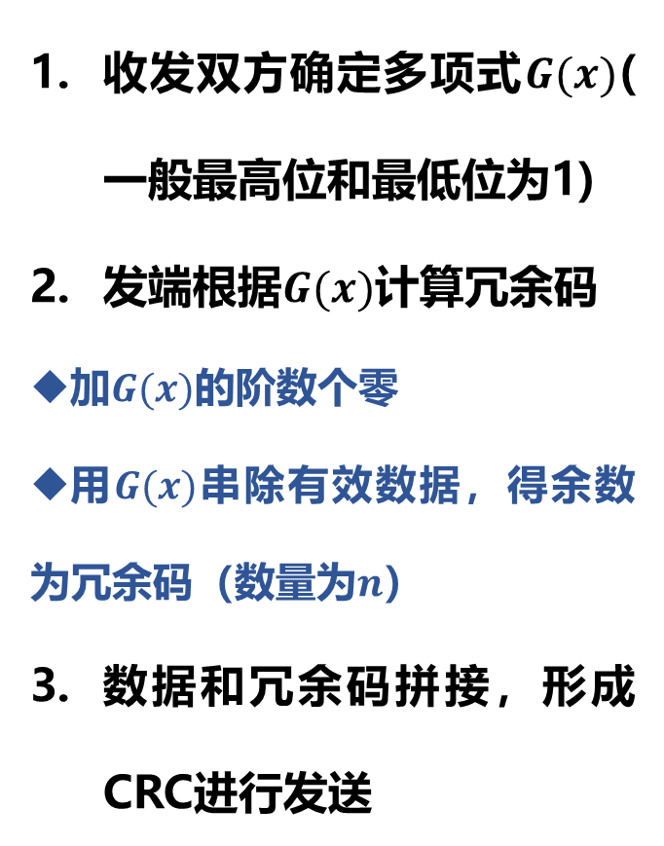
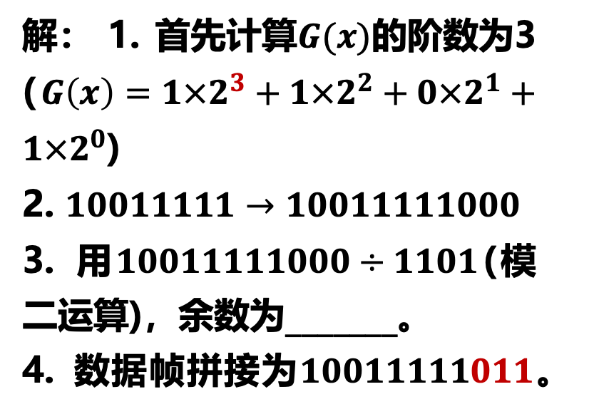
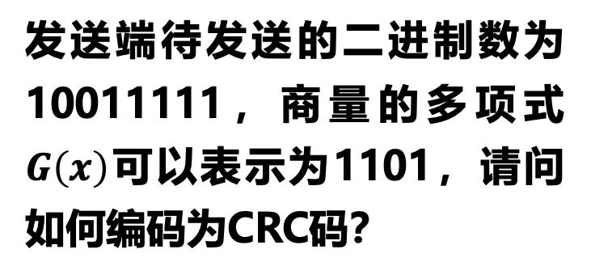
第2章：传感器网络的协议架构及关键技术：数据链路层协议
FEC技术：循环冗余校验CRC码
收发双方确定多项式$G(x)$(一般最高位和最低位为1)
发端根据$G(x)$计算冗余码
加$G(x)$的阶数个零
用$G(x)$串除有效数据，得余数为冗余码（数量为$n$）
数据和冗余码拼接，形成CRC进行发送
发送端待发送的二进制数为 10011111，商量的多项式$G\left(x\right)$可以表示为1101，请问如何编码为CRC码？
阶数
解： 1. 首先计算$G(x)$的阶数为3 ($G\left(x\right)=1×2^{3}+1×2^{2}+0×2^{1}+1×2^{0}$)
2. $10011111→10011111000$
3. 用$10011111000÷1101$(模二运算)，余数为_______。
4. 数据帧拼接为$10011111011$。
011

Slide 16
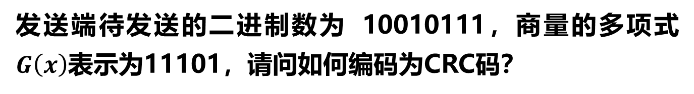
主观题
10分
发送端待发送的二进制数为 10010111，商量的多项式$G\left(x\right)$表示为11101，请问如何编码为CRC码？
作答

Slide 17
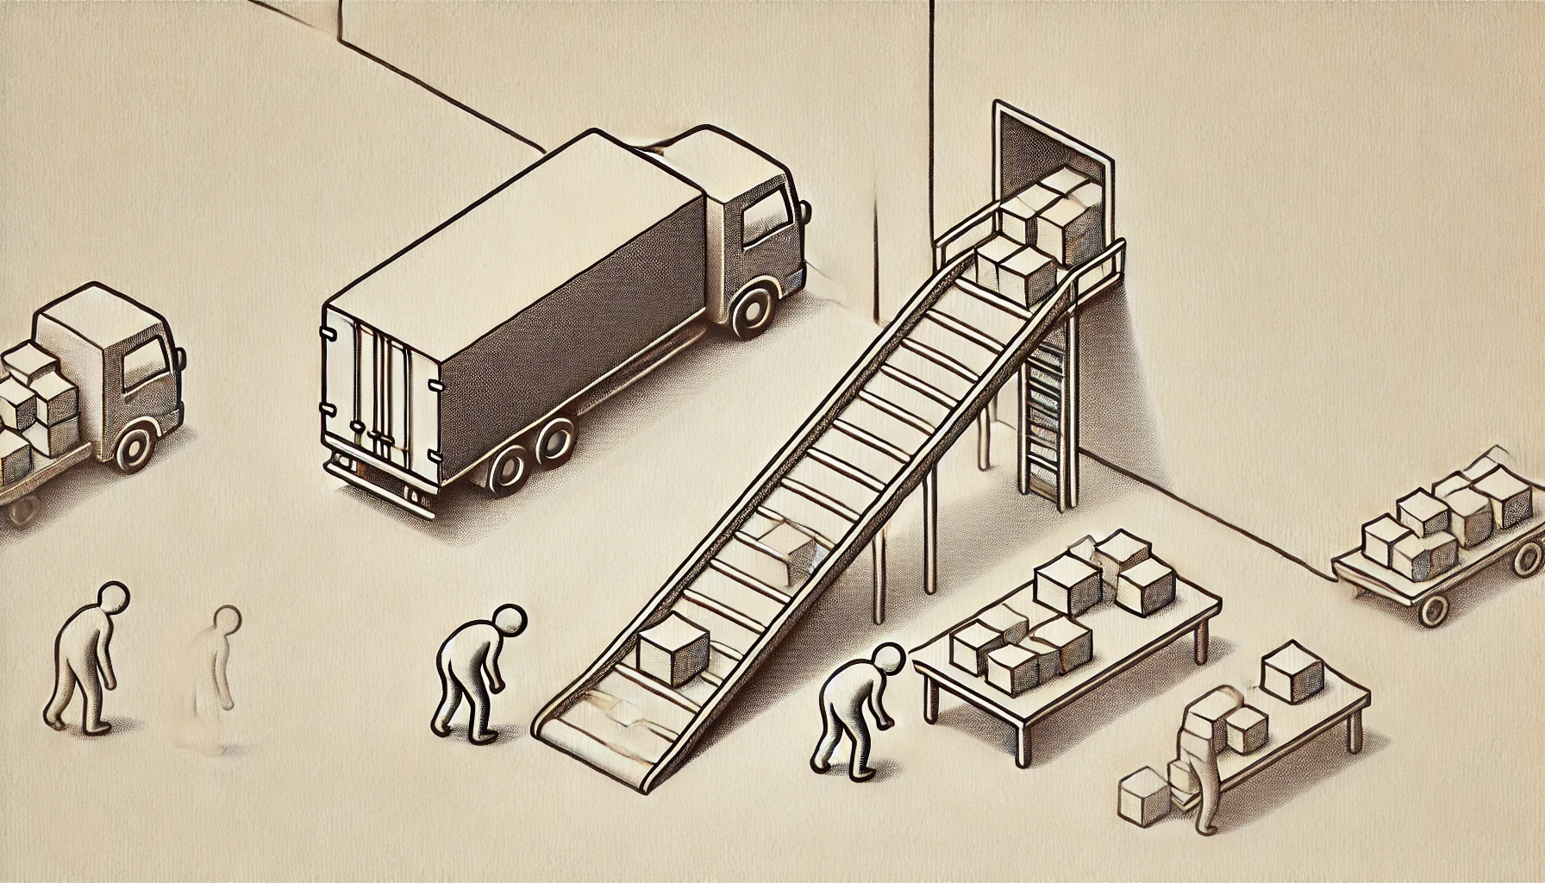
3）流量控制
第2章：传感器网络的协议架构及关键技术：数据链路层协议
目的：主要解决收发两侧的处理速度不一样的问题
一般控制发送端
控制方法：
接收节点收不下就不回复帧确认
发送方在设定时间内收不到确认会重发此帧
具体算法包括每帧确认和每组确认

Slide 18
4）MAC协议
第2章：传感器网络的协议架构及关键技术：数据链路层协议
媒体介质访问(Medium Access Control, MAC)协议
确定物理层无线信道使用方式，通过建立链路保证节点公平有效地分配有限的无线资源，避免信道堵塞，降低能耗
可分为静态MAC协议和动态MAC协议
静态MAC协议：
优势：
劣势：
时分复用(Time Division Multiplex Access, TDMA)
频分复用(Frequency Division Multiplex Access, FDMA)
码分复用(Code Division Multiplex Access, CDMA)
各节点按照预先设定的无线资源分配方案占用信道进行数据传输
不存在干扰
能量损耗低
不能灵活适应网络拓扑变化

Slide 19
4）MAC协议
第2章：传感器网络的协议架构及关键技术：数据链路层协议
媒体介质访问(Medium Access Control, MAC)协议
确定物理层无线信道使用方式，通过建立链路保证节点公平有效地分配有限的无线资源，避免信道堵塞，降低能耗
可分为静态MAC协议和动态MAC协议
动态MAC协议：
优势：
劣势：
载波监听复用(Carrier Sensing Multiplex Access, CSMA)，分为碰撞检测(Collision Detection, CSMA/CD)和碰撞避免(Collision Avoidance, CSMA/CA)
各节点竞争性地占用空闲信道进行数据传输
灵活适应网络拓扑变化
无法避免干扰和信号碰撞
能量效率更低

Slide 20
4）MAC协议
第2章：传感器网络的协议架构及关键技术：数据链路层协议
媒体介质访问(Medium Access Control, MAC)协议
确定物理层无线信道使用方式，通过建立链路保证节点公平有效地分配有限的无线资源，避免信道堵塞，降低能耗
可分为静态的MAC协议和动态的MAC协议
静态MAC协议：
时分复用(Time Division Multiplex Access, TDMA)
频分复用(Frequency Division Multiplex Access, FDMA)
码分复用(Code Division Multiplex Access, CDMA)
动态MAC协议：
载波监听复用(Carrier Sensing Multiplex Access, CSMA)，分为碰撞检测(Collision Detection, CSMA/CD)和碰撞避免(Collision Avoidance, CSMA/CA)

Slide 21
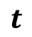
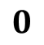
4-1(a) 静态MAC协议—时分复用TDMA
第2章：传感器网络的协议架构及关键技术：数据链路层协议
将时间划分为若干周期性的时间帧
每个时间帧进一步分为若干时隙
每个信号源被分配到特定的时隙中，节点可在该时隙中发送数据
多个节点可以轮流无干扰地传输内容，实现多路复用
即使节点在分配的时隙中无数据传输，也不可被其它用户使用，因此可能造成资源浪费问题
时隙
用户1
用户2
用户3
用户4
用户1
用户2
用户3
用户4
用户1
用户2
用户3
用户4
时间帧
…
…
…
…
时间
$$t$$
$$0$$

Slide 22
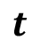
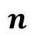
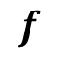
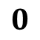
4-1(b) 静态MAC协议—频分复用FDMA
第2章：传感器网络的协议架构及关键技术：数据链路层协议
将频域带宽划分为多个相互不重叠的子频段
每一路信号占据其中一个子信道
各路子信道之间需采用一段防护频段进行隔离，防止重叠
频率
$$f$$
总带宽
信号
$$n$$
…
信号2
子信道
防护频段
信号1
时间
$$t$$
$$0$$
Notes:
1G 网络采用的是频分复用方式

Slide 23
4-1静态MAC协议特点
第2章：传感器网络的协议架构及关键技术：数据链路层协议
优势
信号不会发生碰撞
节点能量损耗少
劣势
需要中心节点集中调度
不能适应网络扩展
Notes:
1G 网络采用的是频分复用方式

Slide 24
单选题
1分
以下不属于静态MAC协议的特点的是_________。
A
不同用户消息不会发生碰撞
B
用户通过竞争接入信道，避免碰撞
C
灵活性不足，不能快速适应网络状态变化
D
有时会造成资源浪费
提交

Slide 25
单选题
1分
以下不属于静态MAC协议的是_________。
A
TDMA
B
CSMA/CD
C
FDMA
D
CDMA
提交

Slide 26
4-2(a)动态MAC协议—载波监听多点接入
第2章：传感器网络的协议架构及关键技术：数据链路层协议
多用户接入
(Multiple Access, MA)
多个用户竞争接入信道
CS
MA
/ CD
载波监听(Carrier Sensing, CS)
用户在发送数据之前监听信道
碰撞检测(Collision Detection, CD)
用户只有检测到信道空闲时才发起传输（避免碰撞）
Notes:
1G 网络采用的是频分复用方式

Slide 27


4-2(a) 动态MAC协议—CSMA/CD
第2章：传感器网络的协议架构及关键技术：数据链路层协议
A
B
A尝试发送数据，监听信道情况为空闲
A开始发送信息，占用信道
Notes:
1G 网络采用的是频分复用方式

Slide 28
第2章：传感器网络的协议架构及关键技术：数据链路层协议
4-2(a) 动态MAC协议—CSMA/CD
A
B
A尝试发送数据，监听信道情况为空闲
A开始发送信息，占用信道
B回复ACK，确认正确收到
Notes:
1G 网络采用的是频分复用方式

Slide 29
4-2(a) 动态MAC协议—CSMA/CD
第2章：传感器网络的协议架构及关键技术：数据链路层协议
A
B
A尝试发送数据，监听信道情况为空闲
A开始发送信息，占用信道
B尝试发送数据，监听信道情况为空闲
B开始发送信息，占用信道
Notes:
1G 网络采用的是频分复用方式

Slide 30
4-2(a) 动态MAC协议—CSMA/CD
第2章：传感器网络的协议架构及关键技术：数据链路层协议
A
B
A尝试发送数据，监听信道情况为空闲
A开始发送信息，占用信道
B尝试发送数据，监听信道情况为空闲
B开始发送信息，占用信道
碰撞
Notes:
1G 网络采用的是频分复用方式

Slide 31
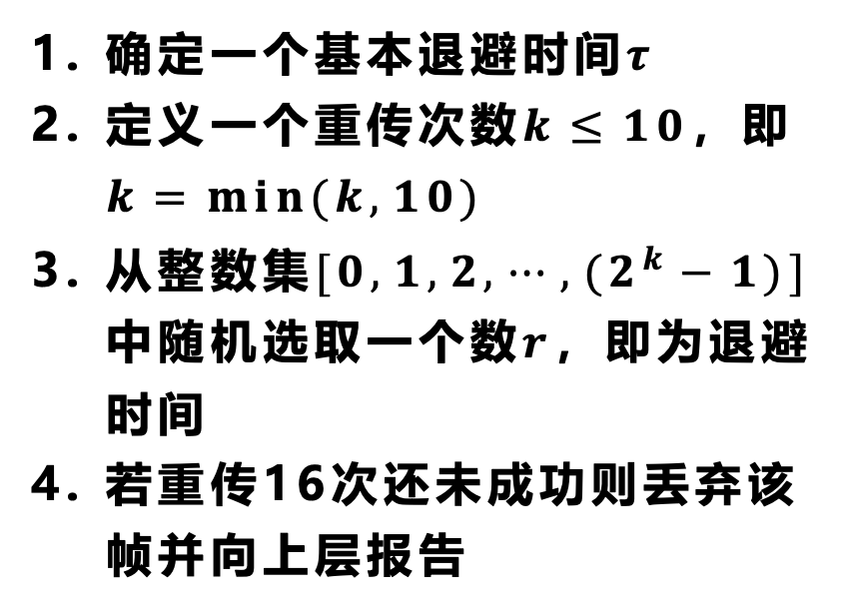
4-2(a) 动态MAC协议—CSMA/CD
第2章：传感器网络的协议架构及关键技术：数据链路层协议
发生碰撞后，A、B双方退避一段时间重新发送数据
CSMA/CD 协议特点
先听再发
边听边发
碰撞停止
随机延发
并未解决碰撞问题
截断二进制指数类型退避算法
确定一个基本退避时间$τ$
定义一个重传次数$k≤10$，即$k=min(k, 10)$
从整数集$[0, 1, 2, ⋯, (2^{k}−1)]$中随机选取一个数$r$，即为退避时间
若重传16次还未成功则丢弃该帧并向上层报告

Slide 32
FEC技术：循环冗余校验CRC码
第2章：传感器网络的协议架构及关键技术：数据链路层协议
2) 差错控制
CRC：Cyclic Redundancy Check 循环冗余校验码
帧的长度=$k$位数据+$n$位冗余码
编码步骤：
收发双方确定多项式$G(x)$(一般最高位和最低位为1)
发端根据$G(x)$计算冗余码
加$G(x)$的阶数个零
用$G(x)$串除有效数据，得余数为冗余码（数量为$n$）
数据和冗余码拼接，形成CRC进行发送
(帧检测序列, FCS)

Slide 33
4-2(a) 动态MAC协议—CSMA/CD
第2章：传感器网络的协议架构及关键技术：数据链路层协议
发生碰撞后，A、B双方退避一段时间重新发送数据
CSMA/CD 协议特点
先听再发
边听边发
碰撞停止
随机延发
并未解决碰撞问题
截断二进制指数类型退避算法
确定一个基本退避时间$τ$
定义一个重传次数$k≤10$，即$k=min(k, 10)$
从整数集$[0, 1, 2, ⋯, (2^{k}−1)]$中随机选取一个数$r$，即为退避时间
若重传16次还未成功则丢弃该帧并向上层报告

Slide 34
单选题
1分
CSMA/CD协议属于________MAC协议？
A
静态
B
动态
C
混合
提交

Slide 35
单选题
1分
以下不属于动态MAC协议特点的是______？
A
用户间通过竞争接入信道
B
如果发生碰撞，任一用户进行退避
C
灵活应对网络状态变化
D
存在碰撞现象
提交

Slide 36
填空题
2分
对待传数据帧1011011进行CRC编码，对应的G(x)表示为1011，请问G(x)的阶数为 [填空1] 以及CRC编码计算中的被除数为 [填空2] 。
作答

Slide 37
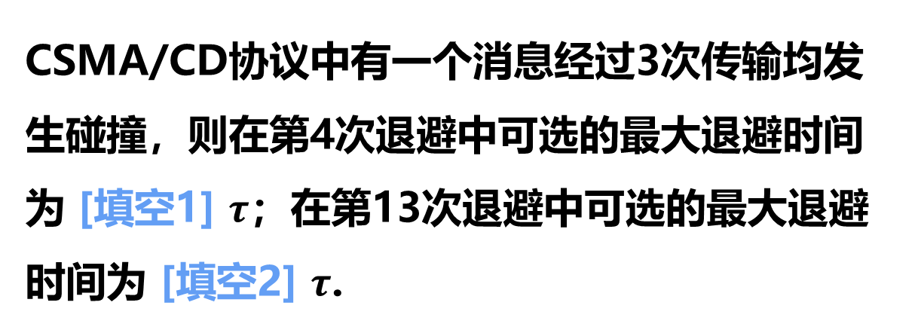
填空题
2分
CSMA/CD协议中有一个消息经过3次传输均发生碰撞，则在第4次退避中可选的最大退避时间为 [填空1] $τ$；在第13次退避中可选的最大退避时间为 [填空2] $τ$.
作答

Slide 38

问题：CSMA/CD协议是否适合无线传感器网络
第2章：传感器网络的协议架构及关键技术：数据链路层协议
应用于有线计算机网络，并不适合无线传输环境
原因：
碰撞检测实现困难
有线网络可通过电压强度判断碰撞
无线网络衰减严重，存在噪声，很难通过电压判断
即使实现，也无法避免碰撞
无线网络特殊问题
隐蔽站问题
暴漏站问题
A
B
C
D
隐蔽站

Slide 39
问题：CSMA/CD协议是否适合无线传感器网络
第2章：传感器网络的协议架构及关键技术：数据链路层协议
应用于有线计算机网络，并不适合无线传输环境
原因：
碰撞检测实现困难
有线网络可通过电压强度判断碰撞
无线网络衰减严重，存在噪声，很难通过电压判断
即使实现，也无法避免碰撞
无线网络特殊问题
隐蔽站问题
暴漏站问题
A
B
C
D
检测到空闲未必真空闲
检测到繁忙也未必真繁忙
暴漏站

Slide 40
第2章：传感器网络的协议架构及关键技术：数据链路层协议
基于RTS/CTS的信道预约机制
高效利用信道资源→允许同时有多个节点间的通信
解决隐蔽站问题
(a) 信道预约
(b) 数据传输
未解决暴露站的问题
Notes:
对于节点A而言，A处于源节点S的无线信号覆盖范围内，但不在目的节点D的无线信号范围内。因此，节点A能够听到S发送的RTS帧，但经过一小段时间后，A听不到目的节点D发送的CTS帧（根据假设，D也接收不到来自A的无线信号）。从而，在源节点S向目的节点D发送数据的同时，节点A也可以发送自己的数据而不会干扰目的节点D接收数据，如图(b)所示。
对于节点E和F而言，这两个节点听不到源节点S发送的RTS帧，但能听到目的节点D发送的CTS帧。因此，它们在接收到D发送的CTS帧后，会在节点D随后接收数据帧的时间段内保持沉默，关闭数据发送操作，从而避免干扰D接收来自S发送的数据。
对于节点B而言，它能接收到RTS帧和CTS帧，因此，为避免引起干扰，B在源节点S发送数据帧的整个过程中都保持沉默，不发送数。

Slide 41
4-2(b) CSMA/CA协议
第2章：传感器网络的协议架构及关键技术：数据链路层协议
无线网络采用CSMA/CA协议
CA：Collision Avoidance，碰撞避免
IEEE802.11系列标准中常用的MAC层协议
a. 基本原理：
欲发送数据的节点先检测信道情况
通过对收到的信号强度进行检测，满足一定门限值判定有其它节点正在使用信道
源端发送第一个MAC帧时若检测到空闲，则等待一段时间后可以发送数据
一段时间是有多长？

Slide 42
帧间间隔
第2章：传感器网络的协议架构及关键技术：数据链路层协议
帧间间隔：Inter-Frame Space, IFS
常用的有两种：
短帧间间隔(Short IFS, SIFS)：间隔最短，传输控制信息等重要信息使用
分布式帧间间隔(Distributed IFS, DIFS)：间隔较长，发送常规数据帧使用
SIFS的作用：
发送者和接受者之间角色转换
区分不同数据帧重要度，避免冲突碰撞

Slide 43
网络分配向量
第2章：传感器网络的协议架构及关键技术：数据链路层协议
网络分配向量：Network Allocation Vector, NAV
目的地址
源
地址
类型/
持续时间
数据
FCS
NAV：持续时间包含在RTS/CTS帧，指示当前数据帧预计占用信道的时间
其它用户在此期间不尝试发送数据，避免干扰和碰撞
DIFS
RTS
SIFS
数据
发送端
SIFS
CTS
SIFS
ACK
接收端
发送端的NAV
RTS帧中填写的需要的时间
接收端的NAV
CTS帧中填写的需要的时间

Slide 44
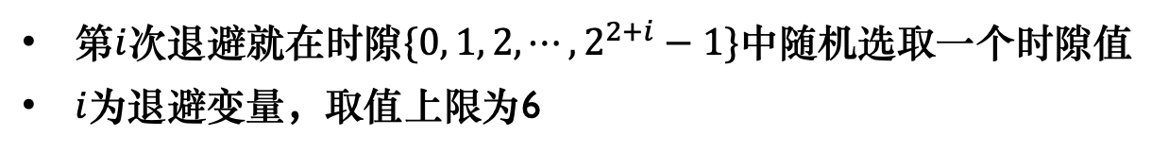
b. CSMA/CA协议流程
第2章：传感器网络的协议架构及关键技术：数据链路层协议
用户尝试发送数据，监听信道情况
如果本数据帧是第一个数据帧，未重传，且信道空闲
经过一个DIFS时间间隔后，开始进行数据传输
否则，在经过一个DIFS之后，开启一个退避计时器(backoff timer)
退避计数器按照二进制指数退避算法取值
二进制指数退避算法
第$i$次退避就在时隙$\{0, 1, 2, ⋯, 2^{2+i}−1\}$中随机选取一个时隙值
$i$为退避变量，取值上限为6

Slide 45
b. CSMA/CA协议流程
第2章：传感器网络的协议架构及关键技术：数据链路层协议
用户尝试发送数据，监听信道情况
如果本数据帧是第一个数据帧，未重传，且信道空闲
经过一个DIFS时间间隔后，开始进行数据传输
否则，在经过一个DIFS之后，开启一个退避计时器(backoff timer)
退避计数器按照二进制指数退避算法取值
退避计数器只有在信道空闲并经历一个DIFS后倒计时
退避计数器在其它情况下保持冻结
退避计数器归零后，用户发送数据帧

Slide 46
b. CSMA/CA协议流程
第2章：传感器网络的协议架构及关键技术：数据链路层协议
信道
空闲
A
DIFS
数据帧
B
C
D
E
要发送数据

Slide 47
b. CSMA/CA协议流程
第2章：传感器网络的协议架构及关键技术：数据链路层协议
A
数据帧
B
数据帧
C
数据帧
D
数据帧
E
数据帧
DIFS
DIFS
DIFS
DIFS
要发送数据
退避计数器
退避计数器冻结
Notes:
用户B最早发出请求，但是最晚发出数据；
每个用户的backoff timer 归零时信道一定是空闲的。
CSMA/CA协议的流程要放在黑板上

Slide 48
c. CSMA/CA协议演进
第2章：传感器网络的协议架构及关键技术：数据链路层协议
CSMA/CA协议为IEEE802.11标准，主要关注碰撞和传输效率，忽略了能耗情况
现有无线传感器网络采用的是CSMA/CA的改进版，主要为节省能量引入了睡眠机制，即传感器在信道繁忙时进入睡眠状态，避免监听信道，降低能量消耗。

Slide 49
c. CSMA/CA协议演进
第2章：传感器网络的协议架构及关键技术：数据链路层协议

Slide 50
c. CSMA/CA协议演进
第2章：传感器网络的协议架构及关键技术：数据链路层协议
CSMA/CA协议为IEEE802.11标准，主要关注碰撞和传输效率，忽略了能耗情况
现有无线传感器网络采用的是CSMA/CA的改进版，主要为节省能量引入了睡眠机制，即传感器在信道繁忙时进入睡眠状态，避免监听信道，降低能量消耗。
常用的竞争性协议包括S-MAC、T-MAC等。
优点：比较灵活，适应网络规模扩大，能耗低
缺点：需要处理干扰和碰撞问题

Slide 51
4-3. S-MAC协议
第2章：传感器网络的协议架构及关键技术：数据链路层协议
核心
引入周期性睡眠机制，降低无线传感器网络节点的能量消耗
主要步骤
有类似行为特点的传感器节点形成虚拟簇
簇内节点可同时周期性地进入睡眠状态和活跃状态
整个周期可以表示为
…
监听时间
睡眠时间
…
周期
监听时间
占空比=
监听时间+睡眠时间

Slide 52
4-3. S-MAC协议
第2章：传感器网络的协议架构及关键技术：数据链路层协议
核心
引入周期性睡眠机制，降低无线传感器网络节点的能量消耗
主要步骤
在监听时间，所有的节点检查是否有业务发送并监听是否有业务到达。
若有发送需求，则生成RTS竞争信道，包含需要的时长NAV
若无发送需求，则监听是否有针对自己的RTS
若有，则发送CTS并等待数据发送，之后返回ACK
若没有则监听时间结束后进入睡眠状态
到达睡眠时间，所有节点进入睡眠状态。

Slide 53
4-3. S-MAC协议
第2章：传感器网络的协议架构及关键技术：数据链路层协议
特点
通过集体睡眠和监听降低整体能量消耗
占空比普遍很小(5%-20%)
利用RTS/CTS机制降低数据碰撞概率
对同步要求高
节能优先、周期固定、简单易实现、均衡节能和性能
如何修改S-MAC协议？修改其哪一方面？

Slide 54
4-4. T-MAC协议 (Timeout-MAC)
第2章：传感器网络的协议架构及关键技术：数据链路层协议
核心
各节点可根据业务情况灵活进入睡眠状态，降低能耗需求
主要步骤
有类似行为特点的传感器节点形成虚拟簇
簇内节点可同时周期性地进入睡眠状态和活跃状态
整个周期可以表示为
…
监听时间
睡眠时间
…
进入监听阶段，每个节点运行一个计数器TA

Slide 55
4-4. T-MAC协议 (Timeout-MAC)
第2章：传感器网络的协议架构及关键技术：数据链路层协议
核心
各节点可根据业务情况灵活进入睡眠状态，降低能耗需求
主要步骤
每个节点在TA到期前监听信道
若未收到CTS、RTS等请求或本身无数据发送，则在TA到期后进入睡眠状态
若有任何传输业务，则完成传输任务后重置TA
若一个节点A要向B发送数据，但B的TA计数器马上到期，则A会发送Future RTS (FRTS)，而B延后进入睡眠状态
所有节点保证整个周期长度固定不变

Slide 56
4-4. T-MAC协议 (Timeout-MAC)
第2章：传感器网络的协议架构及关键技术：数据链路层协议
特点
S-MAC | T-MAC
周期固定，监听周期固定 | 周期固定，监听周期受TA限制
灵活性不足：业务清闲时能耗高；业务繁忙时时延长 | 灵活性更高
实现简单 | 实现复杂
适合数据量稳定的环境 | 适合数据量波动大的环境

Slide 57
4-5. Z-MAC协议
第2章：传感器网络的协议架构及关键技术：数据链路层协议
背景
基于静态的MAC协议(TDMA)无竞争，但利用率低
基于竞争的MAC协议(CSMA)灵活，但冲突频繁
Z-MAC协议：结合起来TDMA和CSMA的优势，既灵活又竞争低，根据竞争程度自适应调整模式
Notes:
CSMA（如IEEE 802.11）在高竞争场景下冲突频繁，导致吞吐量下降和能耗增加213。
TDMA在动态网络中难以适应拓扑变化，且低流量时信道利用率低

Slide 58
4-5. Z-MAC协议
第2章：传感器网络的协议架构及关键技术：数据链路层协议
步骤
网络首先分配多个簇，并且每个簇选出一个簇头
簇头为成员分配时隙，保证每个成员都有一个专用时隙
根据冲突次数、信道空闲时间等因素确定网络处在高流量时期或低流量时期
若在低流量时期则采用CSMA的竞争方法接入信道
若在流量高的时候采用类似TDMA的方法接入信道
主用户可以直接传输数据，无需竞争（主用户优先）
其它用户只有主用户未发送数据才可以退避后竞争信道
Notes:
CSMA（如IEEE 802.11）在高竞争场景下冲突频繁，导致吞吐量下降和能耗增加213。
TDMA在动态网络中难以适应拓扑变化，且低流量时信道利用率低

Slide 59
数据链路层小结
第2章：传感器网络的协议架构及关键技术：数据链路层协议
封装成帧
差错控制
流量控制
MAC协议
一、主要功能： 、 、 、 。
二、封装成帧：数据链路层最小单位是 。
数据帧
三、差错控制：保护数据帧的完整性，常用 循环冗余码CRC。
四、流量控制：通过控制发送端传输速度，解决收发两侧处理速度不一致的问题。
五、MAC协议：控制多用户对物理介质的访问，目的是保证高效、可靠和公平的通信。
静态MAC协议：TDMA、FDMA
动态MAC协议：CSMA/CD、CSMA/CA、S-MAC、T-MAC、Z-MAC等。

